Slide 1
解的平坦性
许志钦
上海交通大学
2025年10月4日星期六

Slide 2
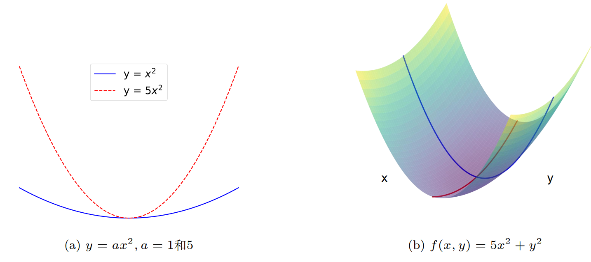
损失景观：最小值点的平坦性

Slide 3
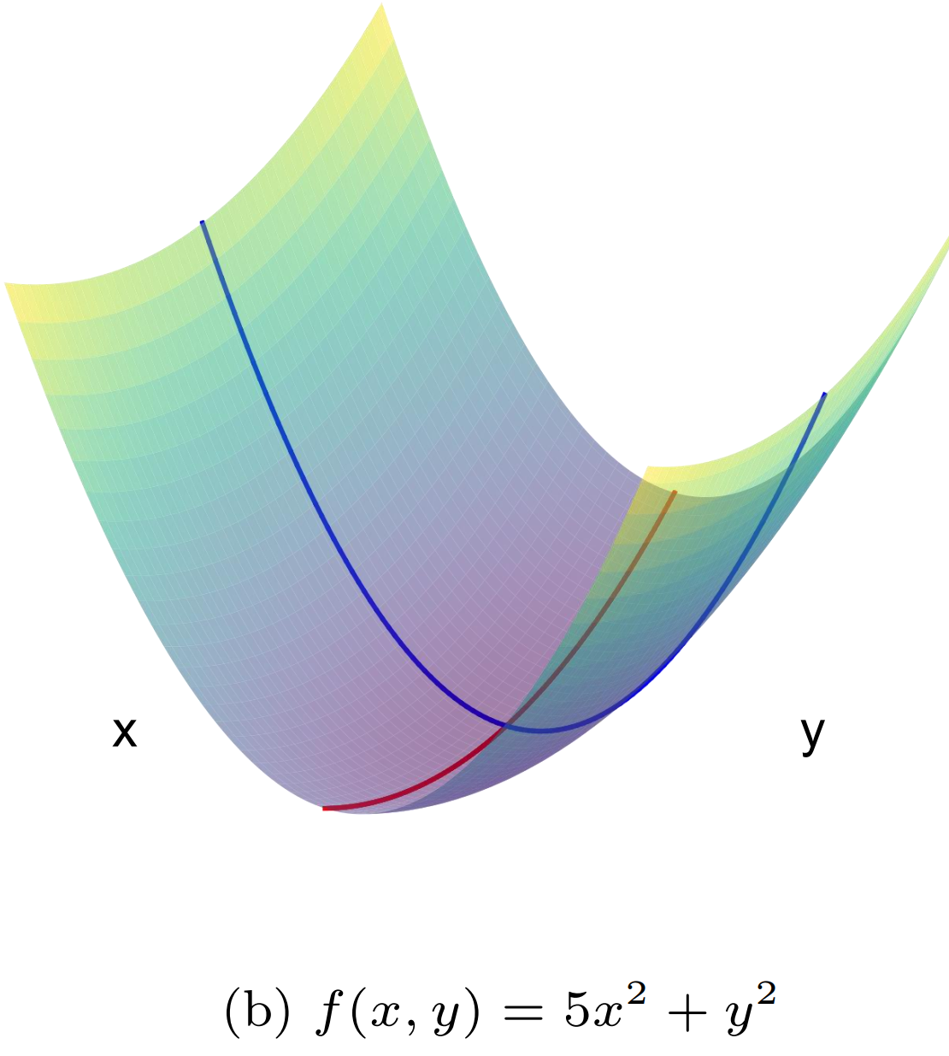
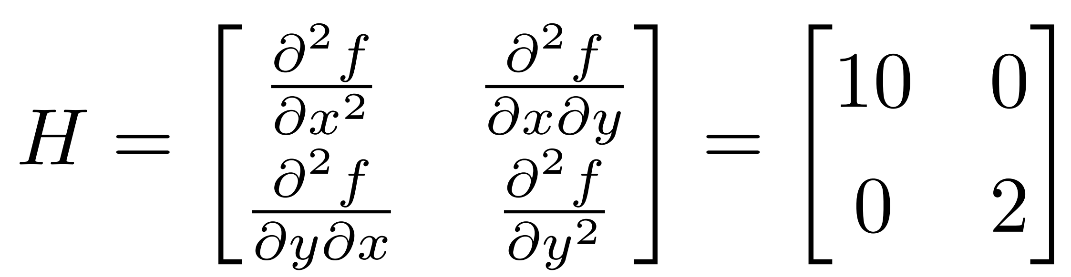
损失景观：最小值点的平坦性

Slide 4
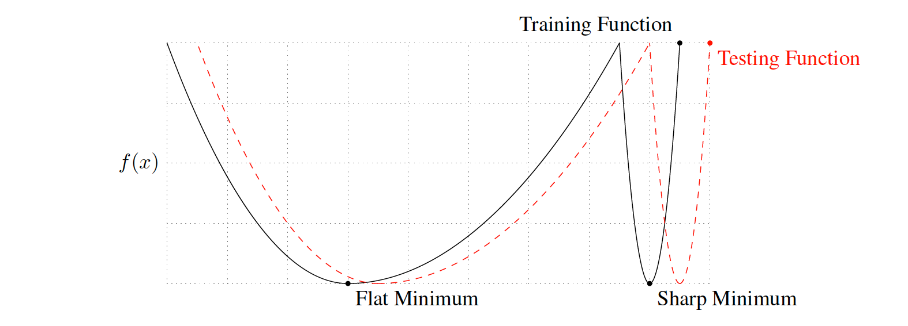
平坦解与尖锐解
Y轴为损失函数
X轴为参数
Keskar, Nitish Shirish, et al. "On Large-Batch Training for Deep Learning: Generalization Gap and Sharp Minima." International Conference on Learning Representations. 2016.

Slide 5
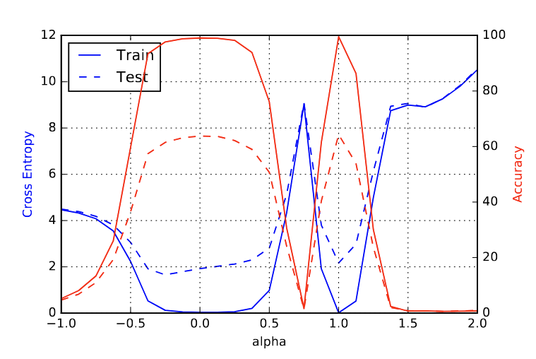
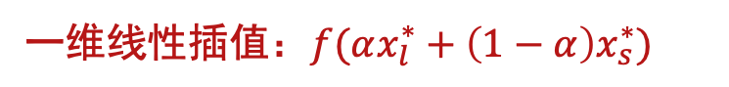
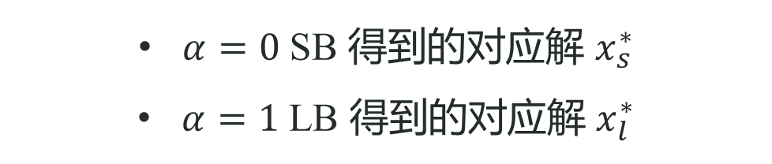
实验例子
数据：CIFAR100
优化器：ADAM
网络结构：CNN
$α=0$ SB 得到的对应解 $x_{s}^{∗}$
$α=1$ LB 得到的对应解 $x_{l}^{∗}$
SB 为 小批量 256
LB 为 大批量 总样本/10
一维线性插值：$f(αx_{l}^{∗}+\left(1−α\right)x_{s}^{∗})$
Keskar, Nitish Shirish, et al. "On Large-Batch Training for Deep Learning: Generalization Gap and Sharp Minima." International Conference on Learning Representations. 2016.

Slide 6
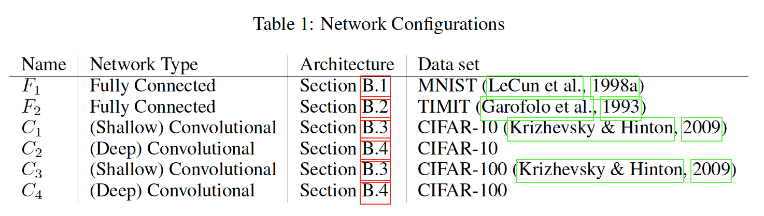
更多实验
Keskar, Nitish Shirish, et al. "On Large-Batch Training for Deep Learning: Generalization Gap and Sharp Minima." International Conference on Learning Representations. 2016.

Slide 7
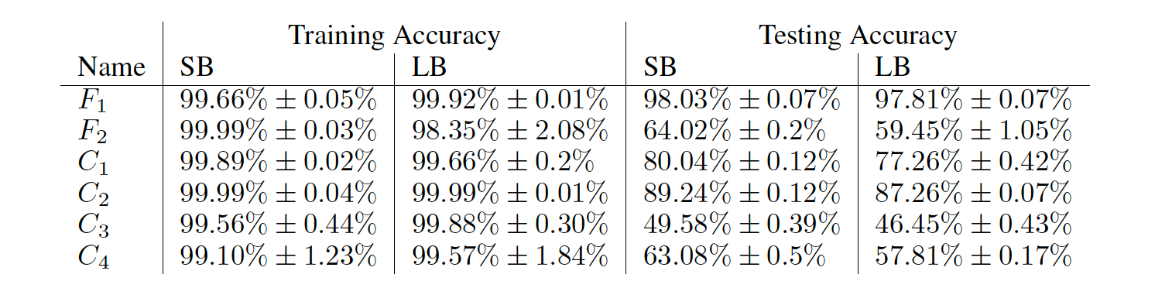
更多实验
SB 为 小批量 256 个训练数据为一个批次
LB 为 大批量 10%的训练数据为一个批次
Keskar, Nitish Shirish, et al. "On Large-Batch Training for Deep Learning: Generalization Gap and Sharp Minima." International Conference on Learning Representations. 2016.

Slide 8
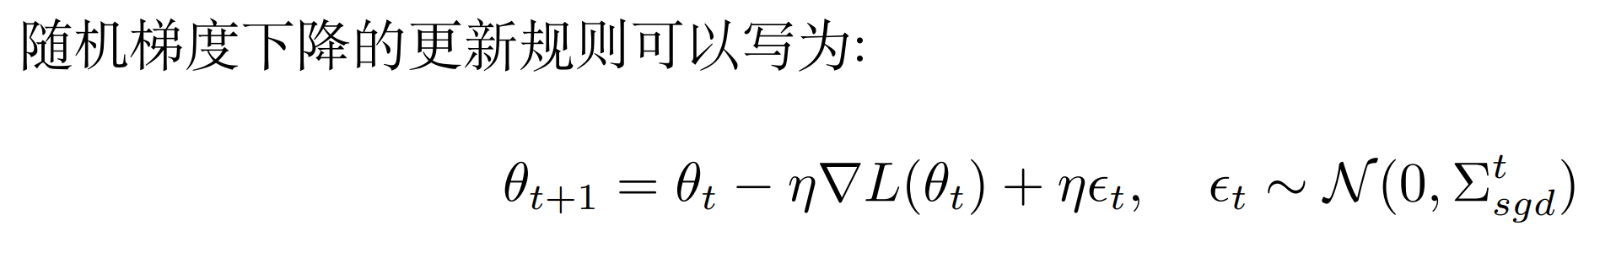
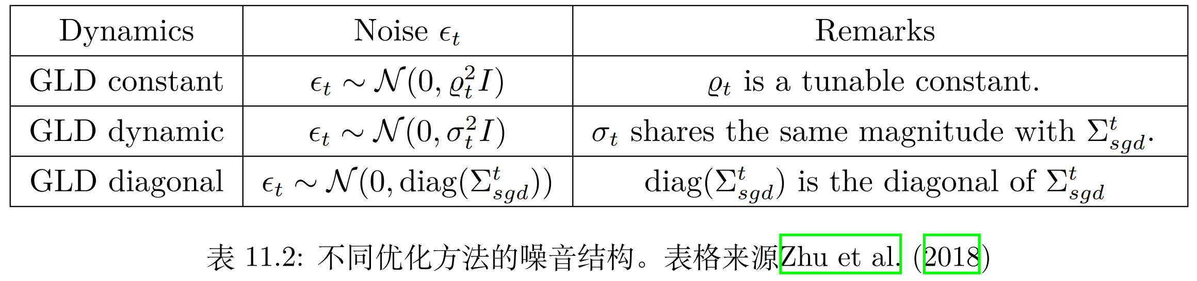
随机梯度下降噪音结构的重要性
梯度 Langevin力学 (Gradient Langevin Dynamics, GLD)

Slide 9
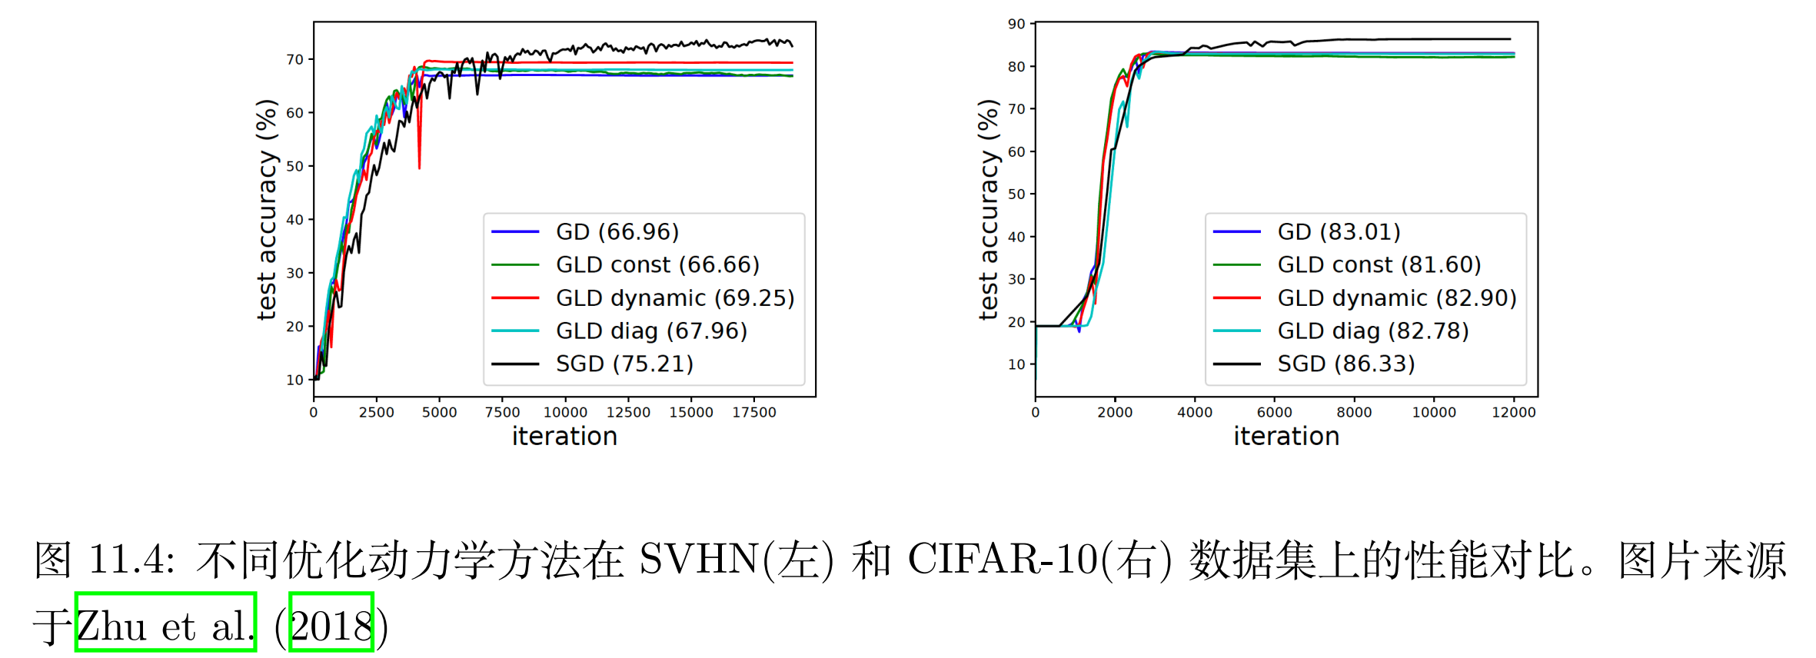
随机梯度下降噪音结构的重要性

Slide 10
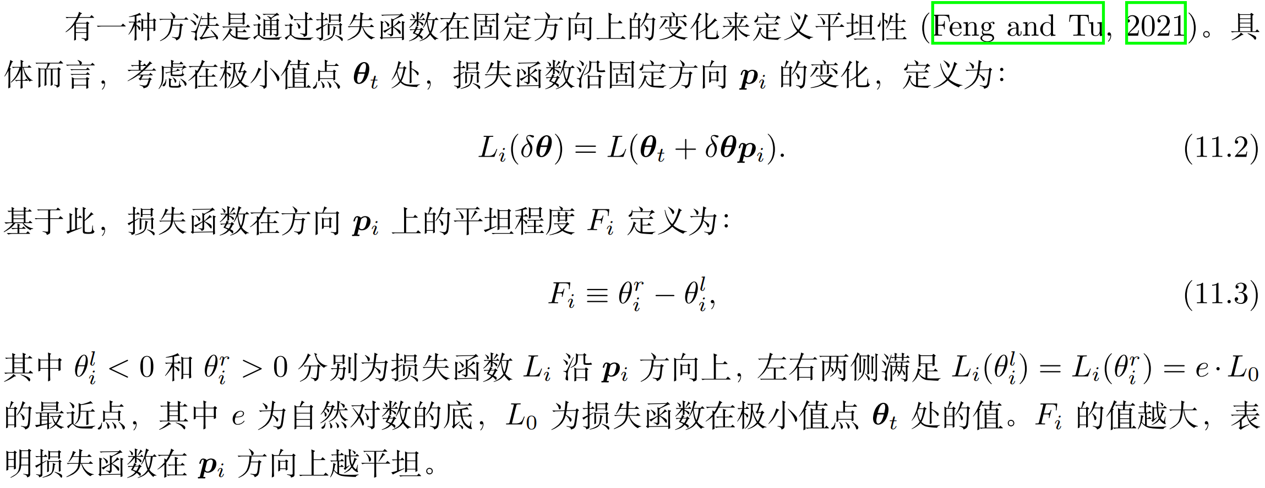
随机梯度下降噪音与解的平坦性的关系

Slide 11
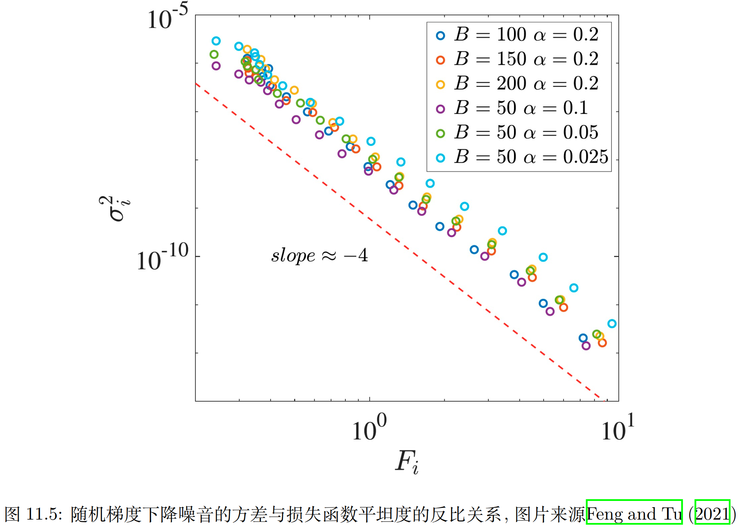
随机梯度下降噪音与解的平坦性的关系

Slide 12
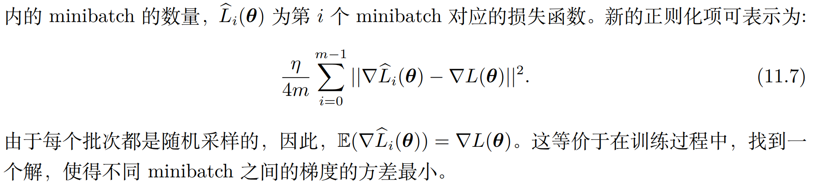
随机梯度下降隐式正则化的理论分析
直观理解：稳定训练需要不同批次的差异尽量小！

Slide 13
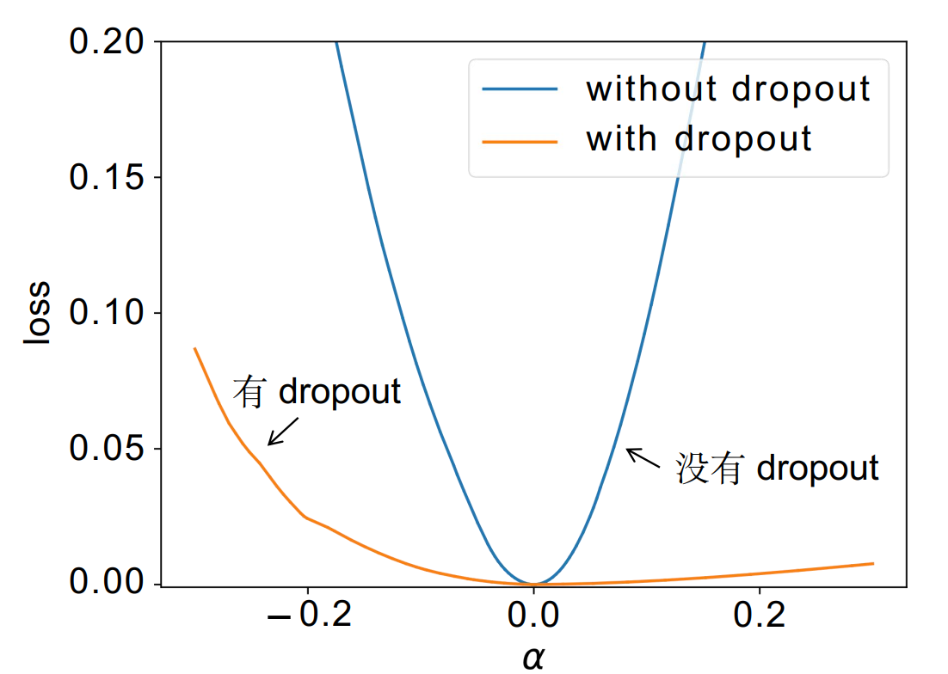
Dropout 对解的平坦性的影响
Zhang and Xu (2022)

Slide 14
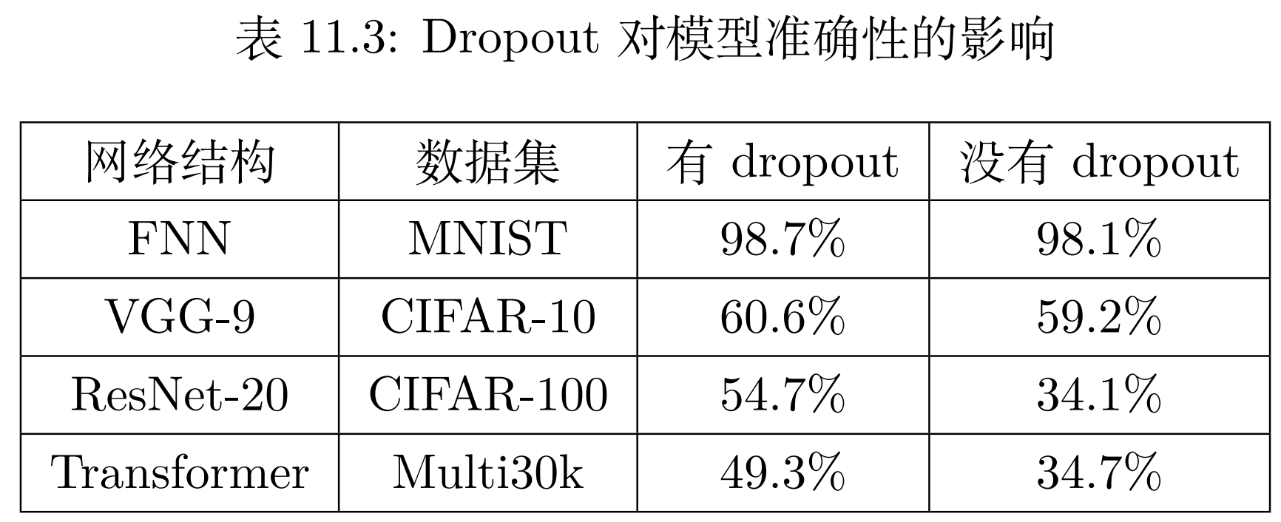
Dropout 对模型准确性的影响

Slide 15
稳定边缘现象 (Edge of stability)

Slide 16
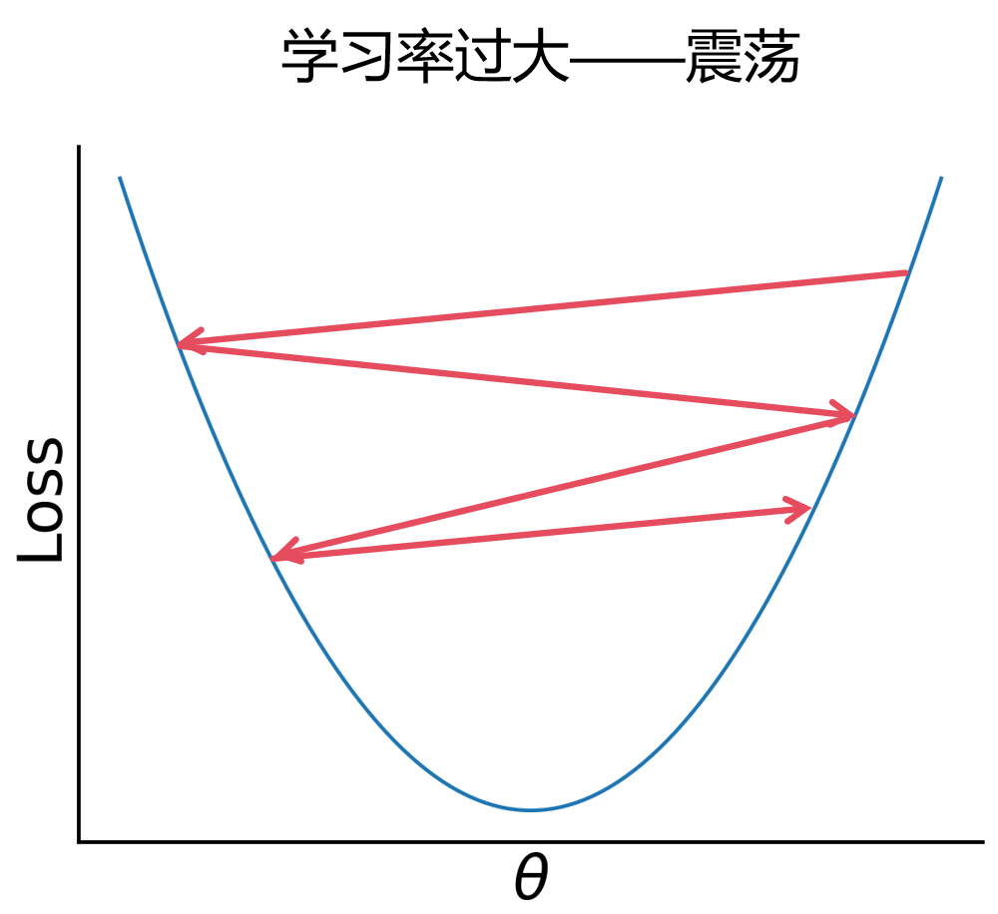
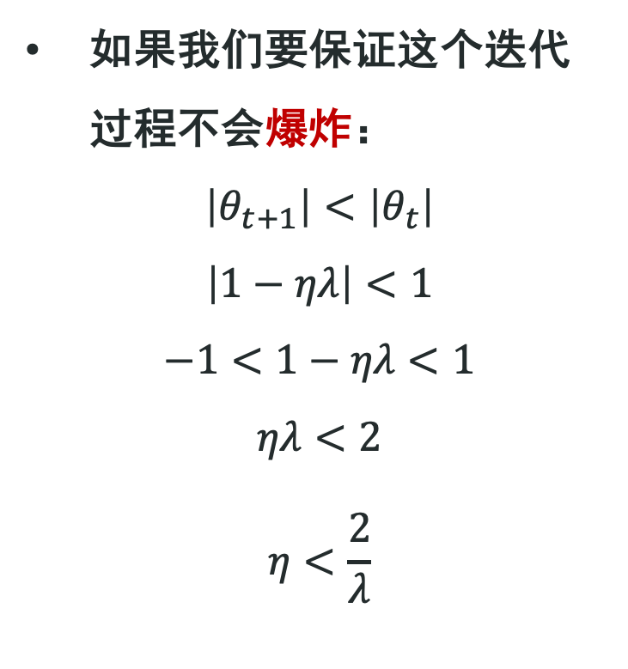
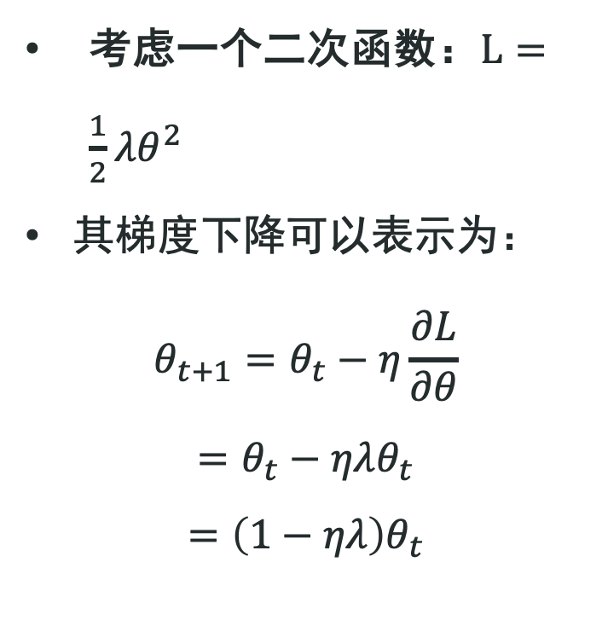
稳定性
考虑一个二次函数：$L=\frac{1}{2}λθ^{2}$
其梯度下降可以表示为：
$$θ_{t+1}=θ_{t}−η\frac{∂L}{∂θ}$$
$$=θ_{t}−ηλθ_{t}$$
$$=\left(1−ηλ\right)θ_{t}$$
如果我们要保证这个迭代过程不会爆炸：
$$\left|θ_{t+1}\right|<\left|θ_{t}\right|$$
$$\left|1−ηλ\right|<1$$
$$−1<1−ηλ<1$$
$$ηλ<2$$
$$η<\frac{2}{λ}$$
Wu, Lei, Chao Ma and Weinan E. "How sgd selects the global minima in over-parameterized learning: A dynamical stability perspective." Advances in Neural Information Processing Systems 31 (2018).

Slide 17
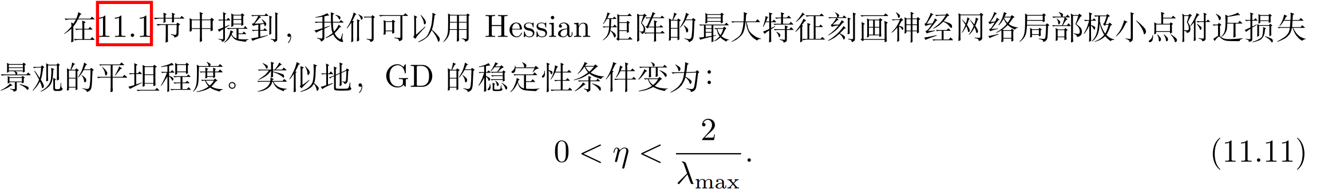
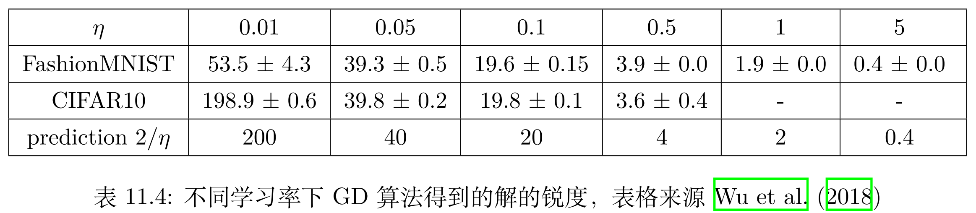
稳定边缘现象

Slide 18
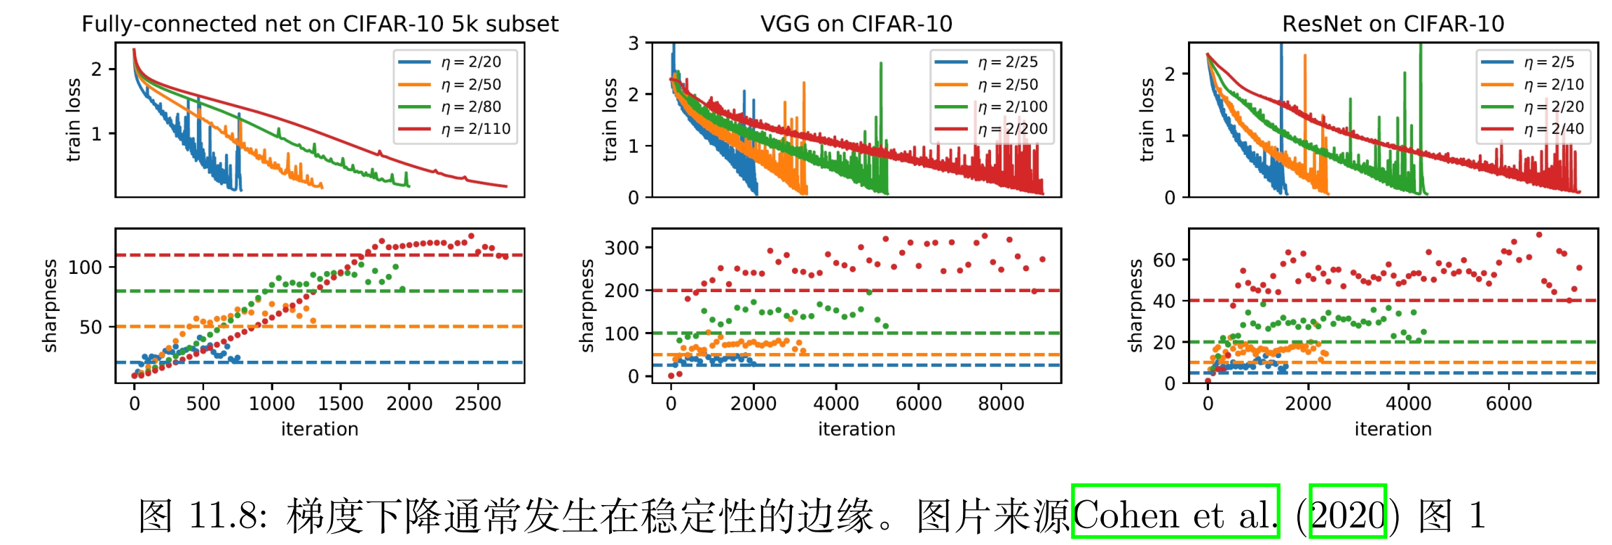
稳定边缘现象

Slide 19
更多的技巧提升解的平坦性
小批次找到的解更平坦
学习率越（合理的）大，找到的解越平坦
Dropout算法找到解更平坦

Slide 20
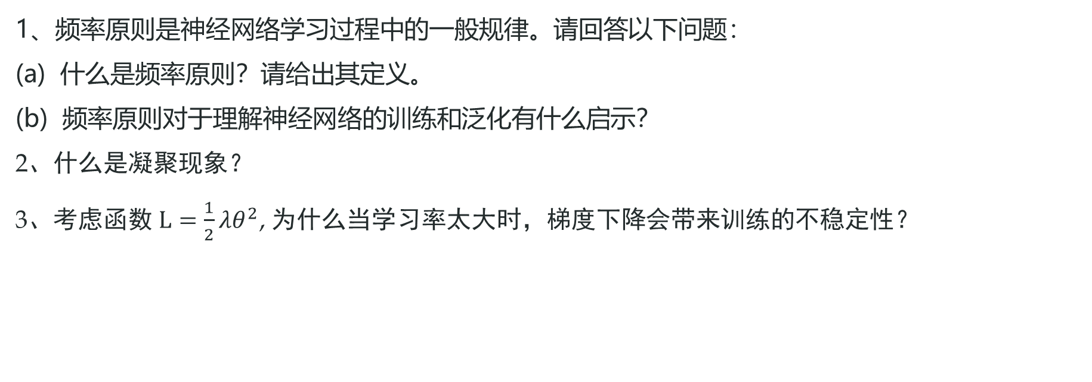
习题
1、频率原则是神经网络学习过程中的一般规律。请回答以下问题：
(a) 什么是频率原则？请给出其定义。
(b) 频率原则对于理解神经网络的训练和泛化有什么启示？
2、什么是凝聚现象？
3、考虑函数 $L=\frac{1}{2}λθ^{2}$, 为什么当学习率太大时，梯度下降会带来训练的不稳定性？

Slide 21
习题答案
1(a) 神经网络先拟合低频，后拟合高频的现象叫作频率原则。
1(b) (开放题) 频率原则使得神经网络在低频占优的数据上能够有更好的泛化能力，而往往难以在高频占优的数据上泛化。

